Slide 1
TG2
Angular VS React

Slide 2
Grupo Tarde 5
Carlos Espejo Martínez
Julio Alberto Jiménez de la Torre Álvaro Herrera Morales Álvaro Pérez Lietor Pedro Lanza Arroyo

Slide 3
Planificación
https://app.ganttpro.com/shared/token/4fa02de26af2e5729ccd6b898bb73fcc77538ab7078e52794ff5f4a800c41f79

Slide 4
2. Descripción de las tecnologías
Tanto AngularJS como ReactJS, al igual que la mayoría de frameworks, nacen para ahorrar tiempo a los programadores y diseñadores web. Cuando un diseñador comienza a construir una aplicación web, normalmente es necesario un conjunto de componentes muy parecidos (login de usuarios, un backend para el administrador, mensajes, navbar y pie de página, que la página sea responsive, etc). La mayoría de estas necesidades las incorpora cualquiera de estos frameworks

Slide 5

Descripción de la tecnología Angular

Slide 6

Descripción de la tecnología ReactJS

Slide 7
Criterios de comparación
Criterios técnicos
Criterios Generales
Ejemplos
BBDD

Slide 8
Angular
Criterios | Evaluación
Criterio A.1: Vinculación de datos bidireccional | Si
Criterio A.2: Los modelos son objetos javascript planos | Si
Criterio A.3: Utiliza JSX para crear plantillas | No
Criterio A.4: Se integra con otros MV frameworks | No
Criterio A.5: Permite el uso de vistas mixins | No
Criterio A.6: Los patrones pueden ser pre-recopilados en el servidor | No
Criterio A.7: Puede ser mostrado en el servidor | No
Criterio A.8: Soporta vistas compuestas (parciales) | Si
Criterio A.9: Publicado bajo la licencia de apache | No
Criterio B.1: Código abierto | Si
Criterio B.2: Lenguaje programado | JavaScript
Criterio B.3: Seguridad | Si. Menos seguro que React. Ej herramienta: JSON Web Token
Criterio B.4: Rendimiento | Alto. Más que React.
Criterio B.5: Dificultad de la curva de aprendizaje | Alta
Criterio C.1:Redes Sociales | YouTube PS3
Criterio C.2:Prensa | http://www.msnbc.com/
Criterio C.3: Otros | https://weather.com/es-ES https://www.freelancer.com/?t=z&utm_expid=294858-522.aZtt_DDaSoqYDbJ7QOV26A.1 netflix.com
Criterio D.1:MySQL | Si
Criterio D.2:MongoDB | Si
Criterio D.3:PostreSQL | Si
Criterio D.4:CouchDB | Si
Criterio D.5:Oracle | Si

Slide 9
React
Criterios | Evaluación
Criterio A.1: Vinculación de datos bidireccional | No
Criterio A.2: Los modelos son objetos javascript planos | Si
Criterio A.3: Utiliza JSX para crear plantillas | Si
Criterio A.4: Se integra con otros MV frameworks | Si
Criterio A.5: Permite el uso de vistas mixins | Si
Criterio A.6: Los patrones pueden ser pre-recopilados en el servidor | Si
Criterio A.7: Puede ser mostrado en el servidor | Si
Criterio A.8: Soporta vistas compuestas (parciales) | Si
Criterio A.9: Publicado bajo la licencia de apache | Si
Criterio B.1: Código abierto | Si
Criterio B.2: Lenguaje programado | JavaScript
Criterio B.3: Seguridad | Más seguro que Angular
Criterio B.4: Rendimiento | Menor rendimiento que Angular
Criterio B.5: Dificultad de la curva de aprendizaje | Bajo
Criterio C.1:Redes Sociales | Instagram/ Facebook/ Twitter Mobile
Criterio C.2:Prensa | 90min
Criterio C.3: Otros | Ebay/ Dropbox
Criterio D.1:MySQL | Si
Criterio D.2:MongoDB | Si
Criterio D.3:PostreSQL | Si
Criterio D.4:CouchDB | Si
Criterio D.5:Oracle | Si

Slide 10
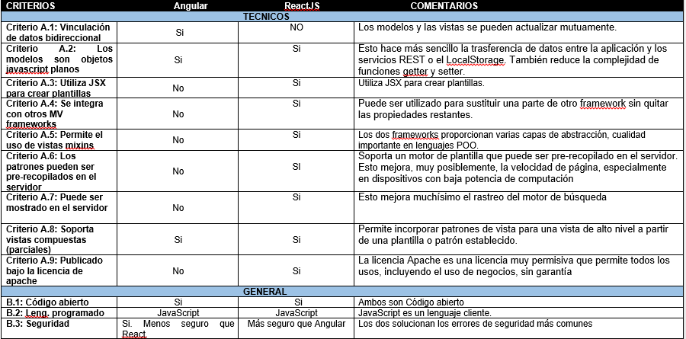
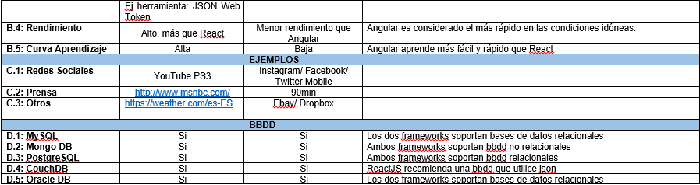
Comparación de las tecnologías

Slide 11
Recomendaciones
Criterios relevantes | Ventajas Angular | Ventajas React
Programadores experimentados | Angular tiene una curva de aprendizaje más elevada y se considera complejo. | React destaca por su facilidad de aprendizaje y uso intuitivo.
Rapidez de la web | Angular resulta rápido siempre que no se sobrecargue la página con elementos gráficos. | React es rápido, pero puede ralentizarse en el caso de tener que manejar grandes volúmenes de datos.
Conexión constante | Angular es capaz de mantener una conexión persistente con facilidad. | Aunque tiene capacidad de mantener conexiones persistentes, impone restricciones a los usuarios gratuitos y en general resulta más compleja de implementar.
Base de datos | Angular soporta todas las bases de datos mencionadas anteriormente. | Aunque React puede funcionar con todas las bases de datos anteriores, es necesario adaptarlas a json.
Situación 1

Slide 12
Disposición de recursos en el mercado | 656 resultados para “Angular” en stackoverflow | 136 resultados para “React” en stackoverflow
Curva de aprendizaje | Curva Alta: Angular es un framework completo, por lo que su complejidad es mucho mayor. | Curva baja: La simplicidad de React hace que sea una librería fácil de aprender
Funcionalidad | Es un framework total que permite hacer todo lo necesario para nuestra aplicación web. | Es una librería que se encargará de gestionar la vista de nuestra aplicación.
Rendimiento | Angular tiene problemas de rendimiento al interpretar el HTML, por lo que en aplicaciones complejas puede ser menos eficaz. | React puede sufrir en cuanto a rendimiento en algunas ocasiones a la hora de renderizar, si hay grandes volúmenes de datos involucrados.
Situación 2

Slide 13
Dudas o preguntas ¿?

